Slide 1

HACKATHON E-TOURISME
FONTAINEBLEAU
Juillet 2016

Slide 2
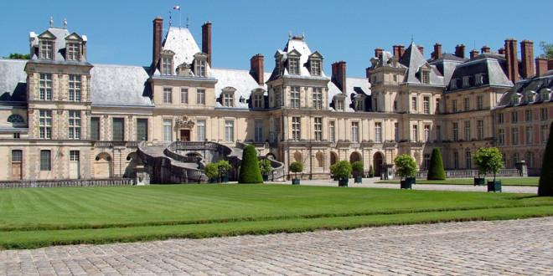
ACCUEIL/PARTICIPANTS/PROGRAMME/PRIX/INFO PRATIQUES/PARTICIPANTS/CONTACT
HACKATHON E-TOURISME
LES 8/9/10 juillet 2016

Slide 3

PRÉSENTATION
Un Hackathon, c'est quoi?
Prenez des codeurs, des designers, des graphistes.
Ajoutez une poignée de projets.
Mélangez le tout, faites bouillonner, mitonner, mijoter, pendant 48 heures.
N'oubliez pas une bonne dose de café.
Et vous obtiendrez des applications et des sites web.
Un projet E-TOURISME, C'est quoi?
C'est un projet où les nouvelles technologies se mettent au service du tourisme en créant des applications innovantes.
Une réunion sera organisée en amont du hackathon afin de vous aider à définir vos idées.

Slide 4
PARTICIPANTS
J'ai un projet
Vous avez une idée, un projet numérique, vous voulez révolutionner les champs de l'agriculture.
+
Je sais coder, dessiner,
Vous êtes développeur, graphiste, webmarketeur, hyper vitaminé et motivé.
+
J'aime ce projet
Vous aimez l'idée du hackathon, vous avez envie de soutenir une idée révolutionnaire, vous avez un peu d'argent,faire connaître vos produits, du café, de pizzas
=
INSCRIVEZ VOUS.

Slide 5
PROGRAMME
Vendredi 19H00 ACCUEIL Inscription, badges, pochettes participants, autorisation photos… OUVERTURE DISCOURS 19h30 Pitch des projets 20h00 10 équipes x 3 minutes Cocktail et constitution des équipes 21h00 Enregistrement des équipes 22h00 visite du site, installation des équipes, début des travaux Fermeture | Samedi 9h00 Petit-déjeuner Pitch des mentors 9h30 2 minutes par mentors pour se présenter Présentation des projets à mi-parcours 15h00 3 minutes, questions publiques des mentors, échanges | Dimanche 15h00 Présentation finale des projets 3 minutes par équipes Délibération du jury 16h00 Remise des prix 16h30 Clôture 17h00

Slide 6

QU’EST CE QU’ON GAGNE?
1er Prix : Montant en numéraire pour l’équipe lauréate
et d’autres prix à gagner….

Slide 7
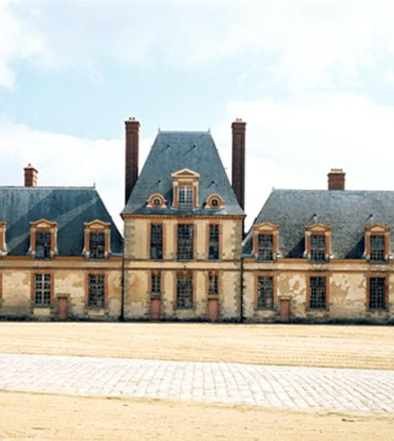
Le Lieu
Comité départemental
du tourisme Seine-et-Marne
Quartier Henri IV, Place d’Arme
77300 Fontainebleau
Tél. : 01 60 39 60 39

Slide 8
QUESTIONS / REPONSES
Combien ça coûte ?
C’est gratuit pour les participants.
J’ai plein d’argent, je ne sais pas quoi en faire?
Il y a plein de solutions pour soutenir notre projet. Vous pouvez par exemple sponsoriser un prix et il portera votre nom, parrainer le hackathon, nous donner des gâteaux, de la nourriture, des objets... que nous pourrons offrir aux participants. Contactez-nous, nous trouverons ensemble une solution...
J’ai un projet, je veux participer, je fais comment ?
Inscrivez-vous sur notre site en cliquant sur le bouton "Je m'inscris". Nous vous recontacterons très rapidement pour définir ensemble les détails de votre venue.
Qu’est-ce que j’apporte ?
Votre ordinateur pour travailler, votre sac de couchage et éventuellement un tapis de sol pour dormir, du nécessaire de toilette... Tous les participants officiellement inscrits seront logés (lits de camps) et nourris sur place du vendredi soir au dimanche midi

Slide 9
NOS PARTENAIRES
Mettre logos
Seine et marne tourisme
Château de Fontainebleau
Commaunauté de commune de Fontainebleau
CCI seine et Marne Tourisme

Slide 10
CONTACT
Formulaire de contact

